Slide 1
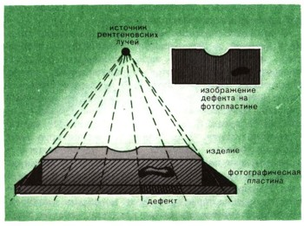
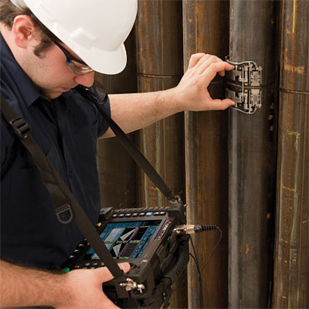
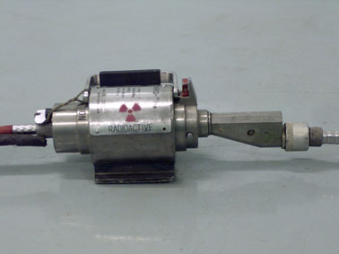
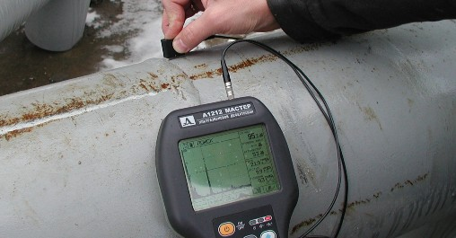
ДЕФЕКТОСКОПИЯ
ОСНОВНЫЕ ВИДЫ ДЕФЕКТОСКОПИЙ

Slide 2
ДЕФЕКТОСКОПИЯ
Комплекс методов и средств неразрушающего контроля материалов и изделий с целью обнаружения дефектов.
Включает в себя:
разработку методов и аппаратуру (дефектоскопы и др.);
составление методик контроля;
обработку показаний дефектоскопов.

Slide 3
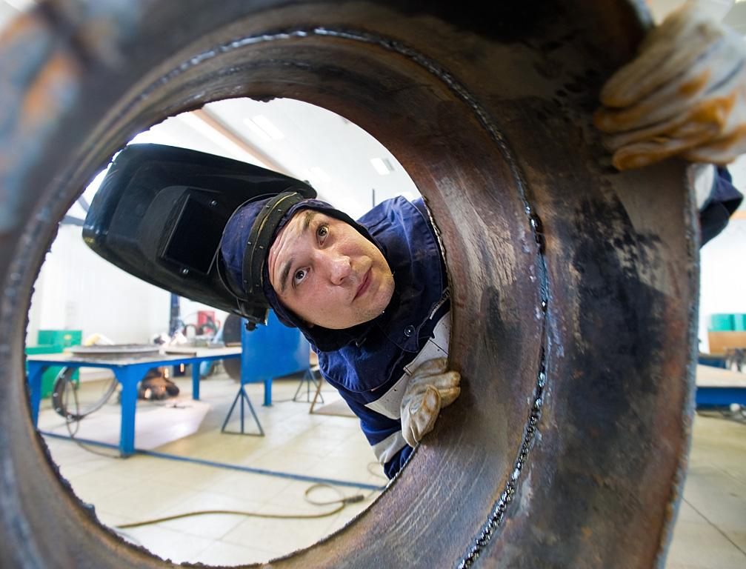
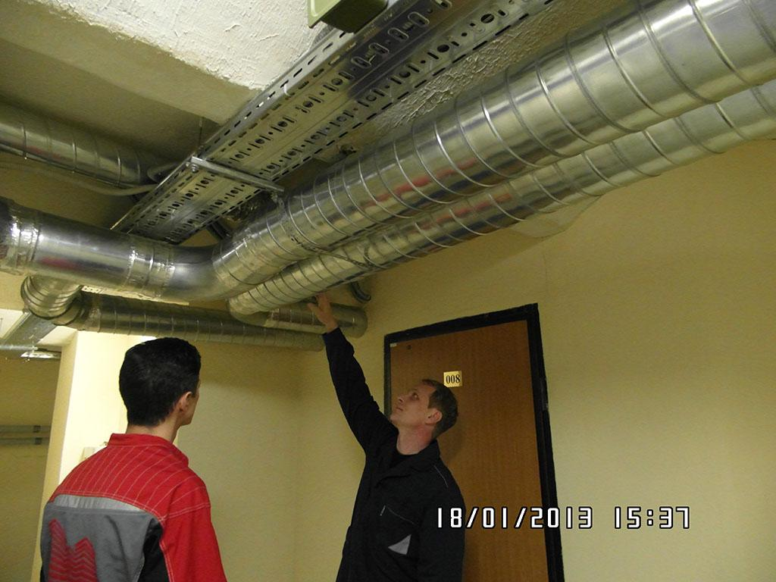
ВИЗУАЛЬНЫЙ МЕТОД
Наиболее простым методом Д. является визуальный – невооружённым глазом или с помощью оптических приборов (например, лупы).
Визуальная Д. позволяет обнаруживать только поверхностные дефекты (трещины и др.)

Slide 4
РЕНТГЕНОДЕФЕКТОСКОПИЯ
Основана на поглощении рентгеновских лучей, которое зависит
от плотности среды и атомного номера элементов, образующих
материал среды.
Рис. 1.
Схема рентгеновского
просвечивания:

Slide 5
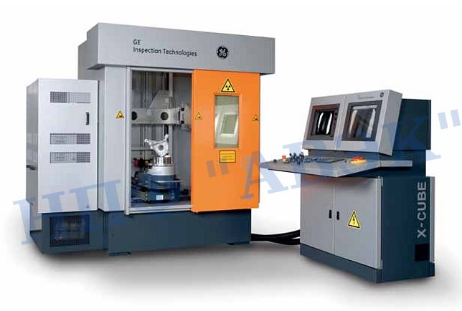
Рентгенодефектоскопию применяют для определения раковин,грубых трещин, в литых и сварных стальных изделиях
толщиной до 80 мм и в изделиях из лёгких сплавов до 250 мм.

Slide 6
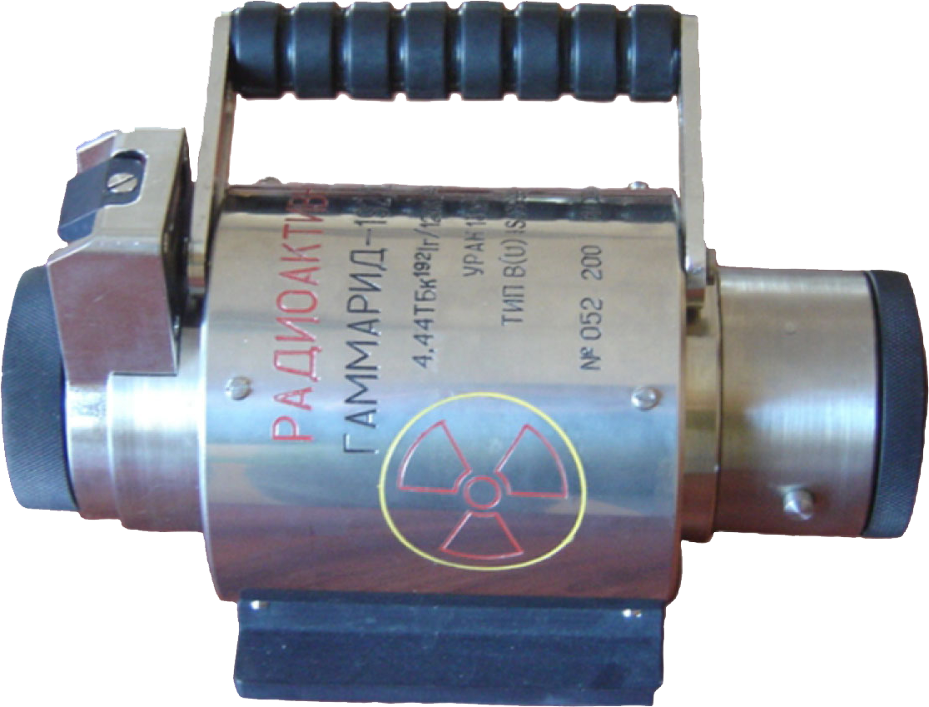
ГАММА-ДЕФЕКТОСКОПИЯ
Используется излучение гамма -лучей, испускаемых искусственными радиоактивными изотопами металлов (кобальта, иридия, европия и др.).
Источник излучения компактный, что позволяет обследовать труднодоступные участки.

Slide 7
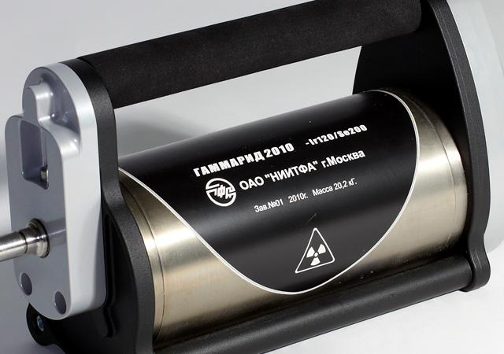
Кроме того, этим методом можно пользоваться, когда применение рентгенодефектоскопии затруднено (например, в полевых условиях). При работе с источниками рентгеновского и гамма-излучений должна быть обеспечена
биологическая защита.

Slide 8
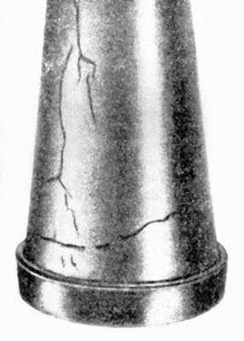
МАГНИТНАЯ ДЕФЕКТОСКОПИЯ
При намагничивании изделия порошок оседает в местах расположения дефектов (метод магнитного порошка).
Методом магнитного порошка можно обнаружить трещины и др. дефекты на глубине до 2 мм (рис. 2).
Рис. 2. Осадок магнитного порошка (из суспензии) на невидимых глазом
закалочных трещинах в стальной детали.

Slide 9
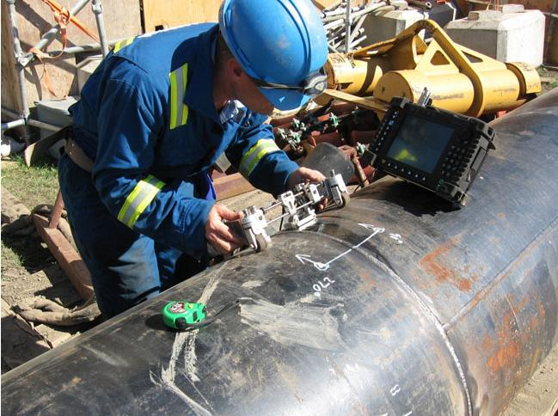
МАГНИТОГРАФИЧЕСКИЙ МЕТОД
Эксплуатирует принцип магнитного рассеивания, для которого используют намагничивание дефектов.
Магнитографическим методом контролируют главным образом
сварные швы трубопроводов толщиной до 20 мм и обнаруживают трещины и непровар.

Slide 10
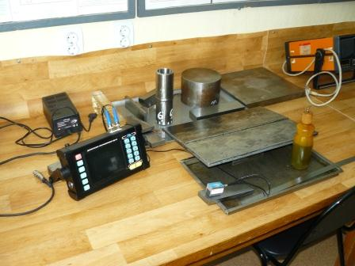
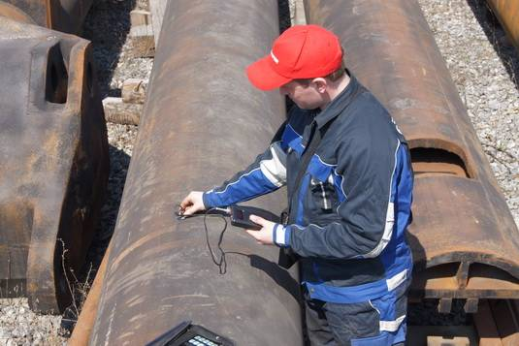
УЛЬТРАЗВУКОВАЯ ДЕФЕКТОСКОПИЯ
Нарушения сплошности или однородности среды влияют на распространение упругих волн в изделии или на режим колебаний изделий.
Оборудование для настройки
Проведение контроля

Slide 11
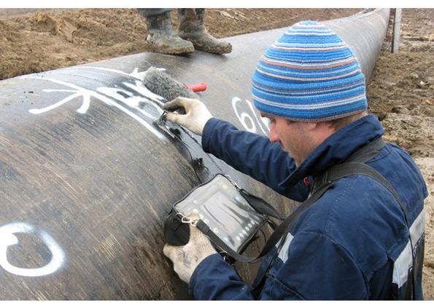
Практически невозможно производить достоверный ультразвуковой контроль металлов с крупнозернистой структурой, сварной шов (толщиной свыше 60 мм) из-за большого рассеяния и сильного затухания ультразвука.

Slide 12
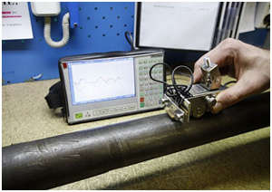
МЕТОД МАГНИТНОЙ ПАМЯТИ МЕТАЛЛА (НОВЫЕ НАПРАВЛЕНИЯ В ДЕФЕКТОСКОПИИ)
Основная задача метода МПМ – определение на объекте контроля наиболее опасных участков и узлов, характеризующихся зонами КН.

Slide 13
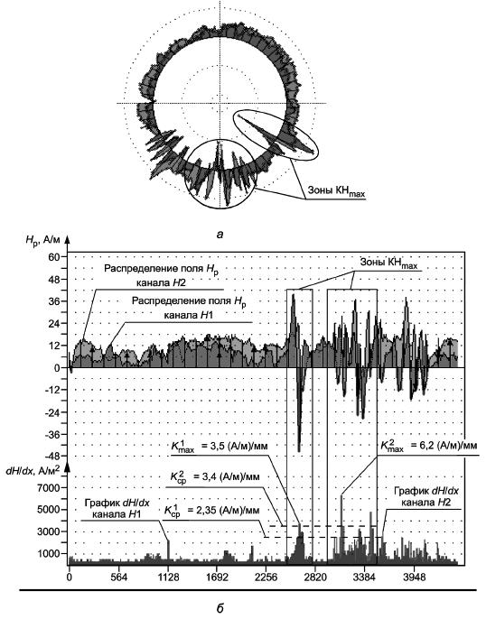
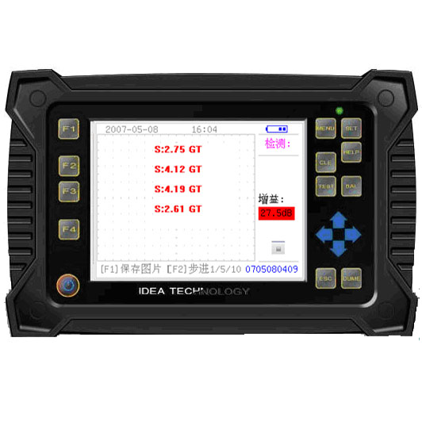
Контроль методом МПМ решает одновременно две практические задачи:
Выполняет оценку напряженно-деформированного состояния сварного соединения .
Сокращает объем контроля традиционными методами УЗД, рентген.

Slide 14
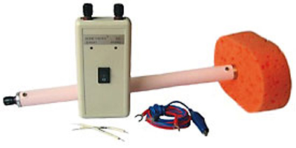
ЭЛЕКТРОЛИТИЧЕСКАЯ ДЕФЕКТОСКОПИЯ
Предназначен для контроля пористости, непрокрасов и других нарушений сплошности защитных диэлектрических покрытий металлических изделий.
Электролитические дефектоскоп «Константа»

Slide 15
ПРИМЕНЕНИЕ ДЕФЕКТОСКОПИИ
Применение Д. в процессе производства и эксплуатации изделий даёт большой эконом. эффект за счёт сокращения времени, затрачиваемого на обработку заготовок с внутренними дефектами, экономии металла и др.
Кроме того, Д. играет значительную роль в предотвращении разрушений конструкций,
способствуя увеличению их надёжности и
долговечности.

